Slide 1




Indo além do
“sudo su”
Rodrigo Lira
eurodrigolira@gmail.com
https://rodrigolira.eti.br
/eurodrigolira

Slide 2

1 – O que é o sudo?
2 – História
3 – Diferença entre sudo e su
4 – Configurações do sudoers
5 – Usando o sudo
Sumário

Slide 3
É um programa que permite a execução de outro programa como outro usuário.
Normalmente esse usuário é o root.
Quando o usuário precisa executar um comando que requer permissões de outro usuário, ele pede ao sudo para executar o comando para ele, o sudo consulta sua lista de permissões, se o usuário tiver a permissão o comando será executado.
1 – O que é o sudo?

Slide 4
O projeto foi iniado em 1980 no departamento de ciência da computação SUNY/Buffalo, criado por Bob Coggeshall e Cliff Spencer.
Em 1986, é lançada uma versão melhorada do sudo. Nos cinco anos seguintes, o sudo foi desenvolvido por várias pessoas na Universidade do Colorado em Boulder.
Em 1991, uma nova versão do sudo é escrita sob contrato para uma empresa de consultoria chamada "The Root Group".
Em 1994, depois de manter o sudo CU-Boulder por algum tempo, Todd C. Miller fez uma versão pública do "CU sudo" com correções de bugs e suporte para mais sistemas operacionais.
2 – História

Slide 5
Em 1995, um novo analisador do arquivo sudoers foi contribuído por Chris Jepeway.
Em 1999, o prefixo "CU" foi retirado do nome, a partir da versão 1.6, o Sudo não contém mais nenhum código da empresa "The Root Group".
Em 2003, Aaron Spangler escreve o suporte para armazenar os dados dos sudoers no LDAP.
Em 2005, Todd reescreveu o sudoers para melhorar os recursos que foram adicionados nos últimos dez anos.
Em 2010, a Quest Software começou a patrocinar o desenvolvimento do Sudo contratando Todd C. Miller para trabalhar no Sudo como parte de seu trabalho em tempo integral.
2 – História

Slide 6
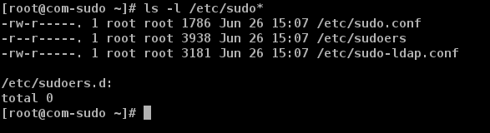
Existem dois componentes chave na solução, o programa sudo e o arquivo de configuração sudoers, porém existem outros arquivos.
3 – Configurações do sudo

Slide 7
/etc/sudo.conf - é usado para configurar o front end do sudo. Ele especifica a política de segurança e plug-ins de registro de E/S, sinalizadores de depuração, bem como nomes e configurações de caminhos independentes de plug-ins.
/etc/sudoers - determina os privilégios sudo dos usuários, é o plugin de política padrão do sudo.
/etc/sudo-ldap,conf - além do arquivo sudoers padrão, o sudo pode ser configurado via LDAP, normalmente utilizado em grandes ambientes.
3 – Configurações do sudo

Slide 8
/etc/sudoers.d – este diretório nos dá a possibilidade de criarmos arquivos sudoers personalizados por usuário. Para utilizarmos precisamos descomentar a seguinte linha no /etc/sudoers.
3 – Configurações do sudo

Slide 9

visudo - edita os arquivos sudoers de forma segura, ele bloqueia o arquivo sudoers contra várias edições simultâneas, fornece verificações básicas de integridade e verifica se há erros de análise.
Se o arquivo sudoers estiver sendo editado no momento, você receberá uma mensagem para tentar novamente mais tarde.
4 – Configurações do sudo

Slide 10
Por padrão se executarmos apenas o visudo ele abrirá o arquivo /etc/sudoers, mas podemos especificar qual arquivos desejamos abrir passando o parâmetro -f.
# visudo /etc/sudo-ldap.conf
Dica: existe os comandos vipw e vigr, editam os arquivos /etc/passwd e /etc/group, respectivamente, tem o mesmo comportamento do visudo, bloqueando o arquivo.
4 – Configurações do sudo

Slide 11

O arquivo /etc/sudoers pode conter uma serie de regras, uma por linha, o formato padrão das regras é a seguinte:
USUÁRIO HOST = COMANDO
4 – Configurações do /etc/sudoers

Slide 12
USUÁRIO - é o nome de usuário ao qual esta regra se aplica. O nome de usuário também pode ser um grupo de sistemas ou um alias definido dentro de sudoers.
HOST - é o nome do host do sistema ao qual esta regra se aplica.
= "sinal de igual" - separa O HOST dos comandos.
COMANDO - list dos comandos a qual a regra se aplica, a configuração do Sudo requer caminhos completos para os comandos.
O arquivo sudoers reconhece uma variedade de palavras-chave especiais. Um dos mais comumente visto é o ALL, que corresponde a todas as opções possíveis. Para permitir que todos os usuários executem qualquer comando em cada host, você poderia escrever um arquivo sudoers como este:
ALL ALL = ALL
4 – Configurações do /etc/sudoers

Slide 13
di
4 – Configurações do /etc/sudoers

Slide 14
di
4 – Configurações do /etc/sudoers

Slide 15
di
4 – Configurações do /etc/sudoers

Slide 16
di
4 – Configurações do /etc/sudoers

Slide 17
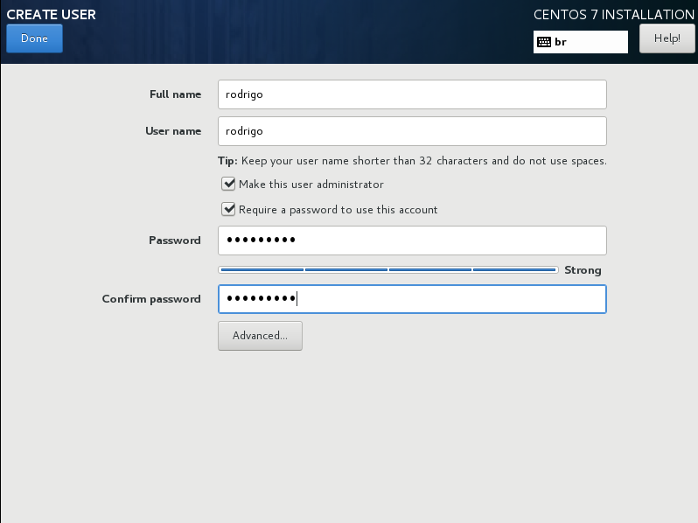

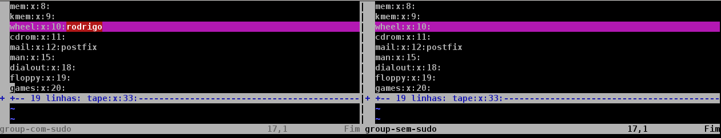
3 – Diferença entre su e sudo

